Slide 1
Progressões Aritméticas

Slide 2



Slide 3

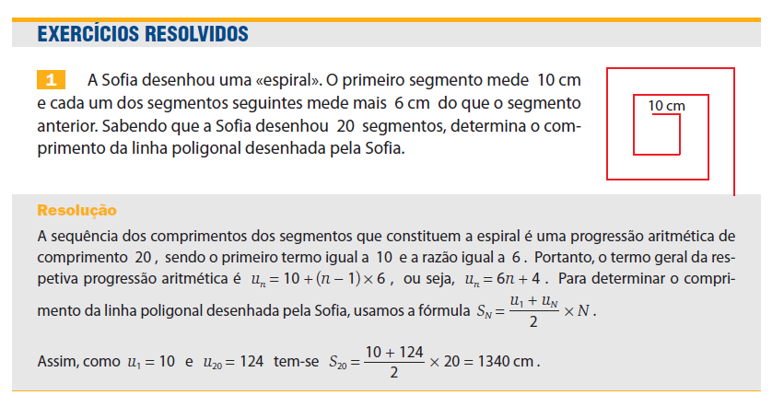

Slide 4

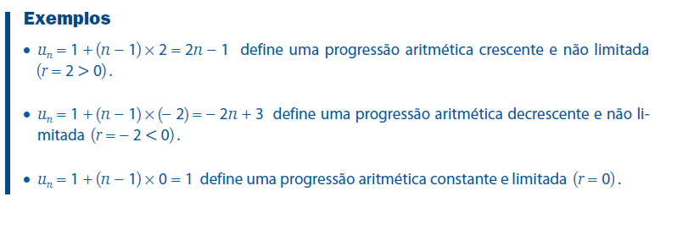
Comportamento de uma progressão aritmética

Slide 5
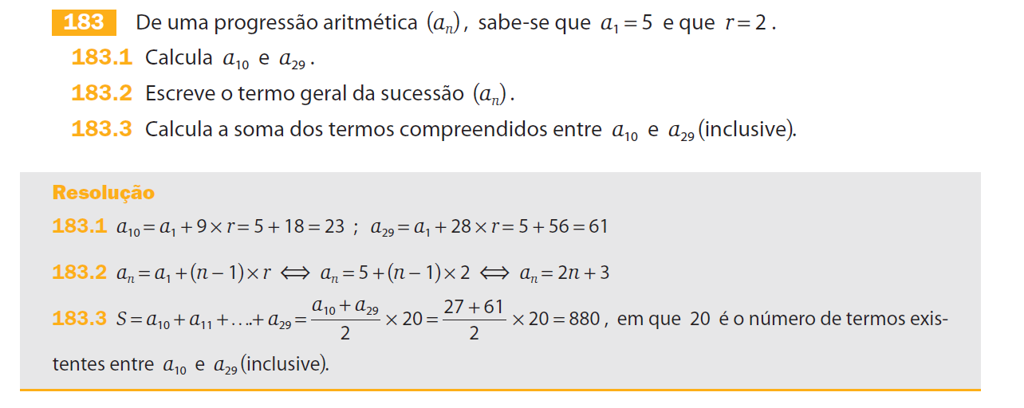
Caderno de atividades ( pág. 44)

Slide 6
Progressões geométricas

Slide 7




Slide 8

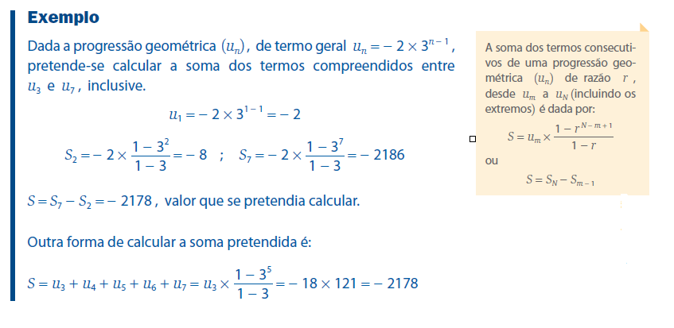

Slide 9

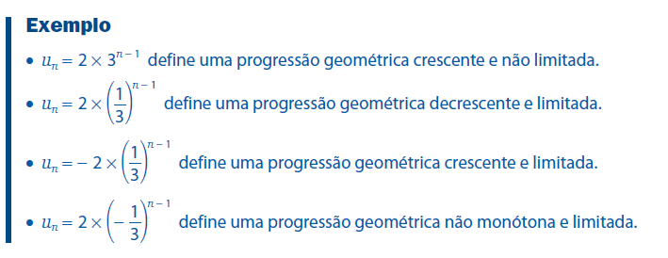
Comportamento de uma progressão geométrica

Slide 10
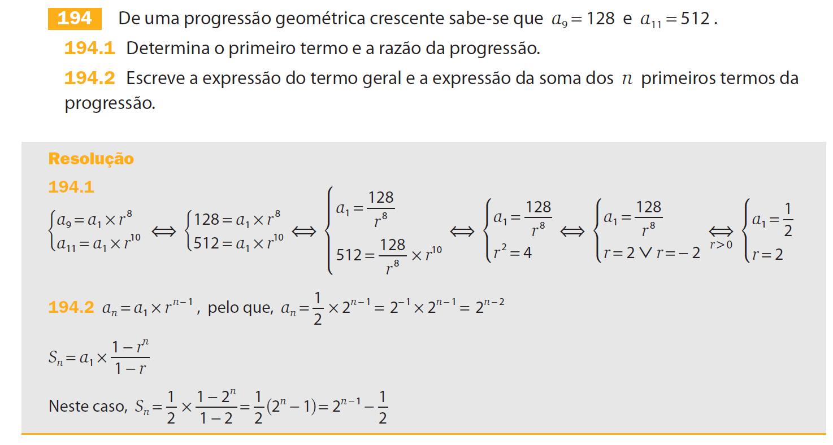
Caderno de atividades ( pág. 46)
Estes conteúdos não podem ser reproduzidos, copiados, alterados ou partilhados, no todo ou em parte, sem a autorização escrita da Raiz Editora.

